Slide 1

JAVA - podstawy

Slide 2

Plan na najbliższe tygodnie
Co to jest Java?
JDK/JRE/JVM, kompilacja, uruchamianie
Podstawowe elementy języka
składnia, metody, typy danych, instrukcje sterujące, tablice, operatory, enum
Programowanie obiektowe
klasy, obiekty, klasy abstrakcyjne, interfejsy
Klasy generyczne
Wyjątki
Kolekcje
Iterable, Collection, List, Set, Map
Zarządzanie pamięcią, garbage collector
Maven
Dostęp do bazy danych
Spring Boot
REST API, baza danych

Slide 3
Plan na dziś
Co to jest Java?
JDK vs JRE vs JVM
Wersje JDK
Instalacja JDK i dodatków do VS Code
Pierwszy program, omówienie struktury / składni
.java vs .class
Pakiety
Zmienne i typy danych
Typy proste vs typy referencyjne
Rzutowanie
Klasa String
Equality vs identity
Operatory
Klasa Math
Sterowanie logiką (if, switch, tenary)
Tablice
Pętle (while, do while, for, break and continue)

Slide 4
Co to jest Java?
Obiektowy, współbieżny, silnie typowany język programowania ogólnego przeznaczenia
Platforma umożliwiająca tworzenie, kompilowanie i uruchamianie aplikacji

Slide 5
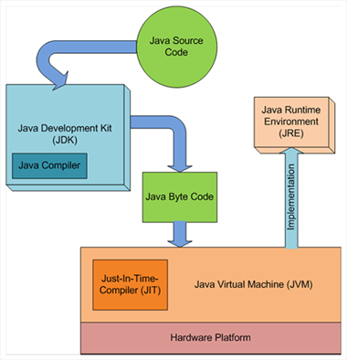
Co to jest Java?

Slide 6
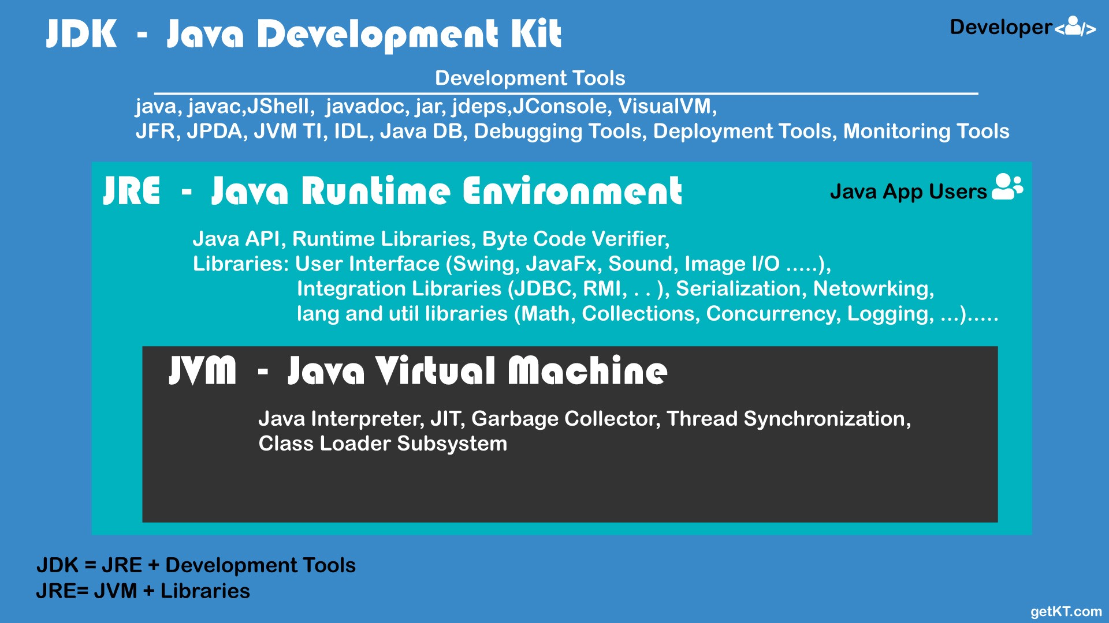
JDK vs JRE vs JVM

Slide 7
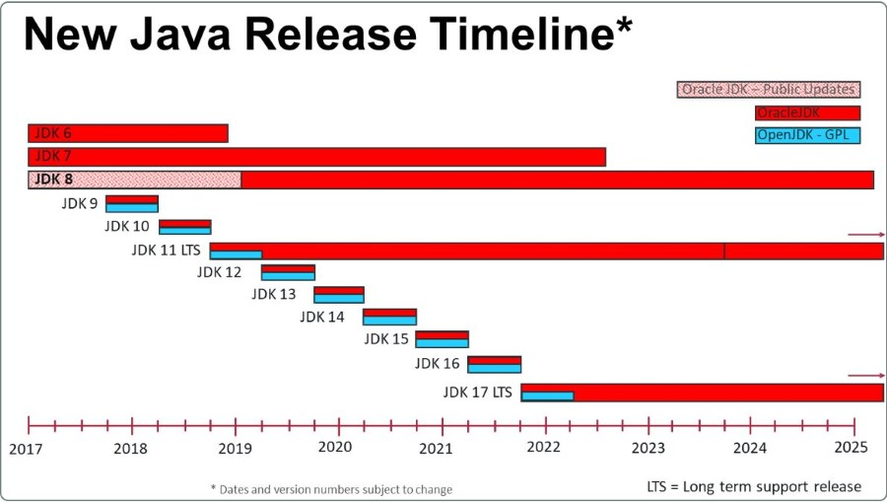
Wersje JDK

Slide 8
Instalacja JDK
Open JDK
https://jdk.java.net/16/
Oracle JDK
https://www.oracle.com/java/technologies/javase-jdk16-downloads.html

Slide 9
Uruchamianie i kompilacja
Uruchomienie z pliku .java
java {ścieżka}/{nazwa_pliku} – plik .java musi zawierać klazę z metodą main
Kompilacja i uruchomienie pliku .class
javac {ścieżka}/{nazwa_pliku}
java -cp {class_path} {nazwa_klasy}
Class path – informacja gdzie aplikacja ma szukać klas zdefiniowanych przez programiste i używanych w programie

Slide 10
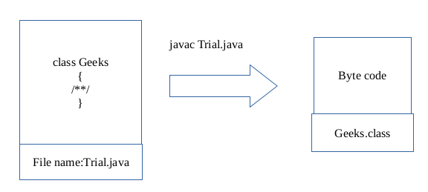
.java vs .class
.java – plik zawierający kod programu napisany w języku Java
.class – plik zawierający wynik kompilacji pliku .java w postaci kodu binarnego uruchamianego na JVM

Slide 11
Pakiety
package com.niebianskaszkolaprogramistow.java
Pakiet wraz z nazwą kalsy tworzy jej unikalny “adres”
Pakiety służą do grupowania klas
Stosujemy konwecję odwróconej domeny
Nazwa pakietu, w którym umieszczamy klasy, powinna odpowiadać strukturze katalogów na dysku, w których ta klasa się znajduje

Slide 12
Importowanie klas
Aby skorzystać z klas, które zdefiniowane są w innych pakietach, musimy je zaimportować
import java.lang.Math – import klasy Math z pakietu java.lang
import static java.lang.Math.abs – import statyczny zaimportowanie metody bądź pola w sposób umożliwiający jej używanie jakby należała do naszej klasy

Slide 13
Zmienne
Zmienna jest to element języka programowania pozwalający przechowywać wartosć i odwoływać się do niej w innych miejscach programu
Zmienna posiada: typ, nazwę, wartość
String city = “Kraków”;

Slide 14
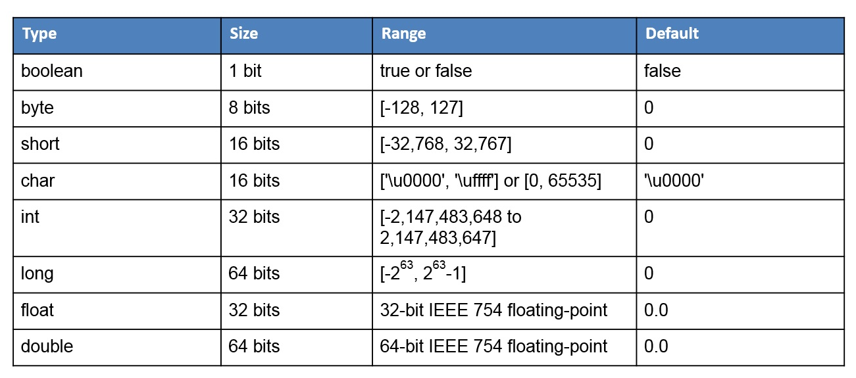
Typy danych

Slide 15
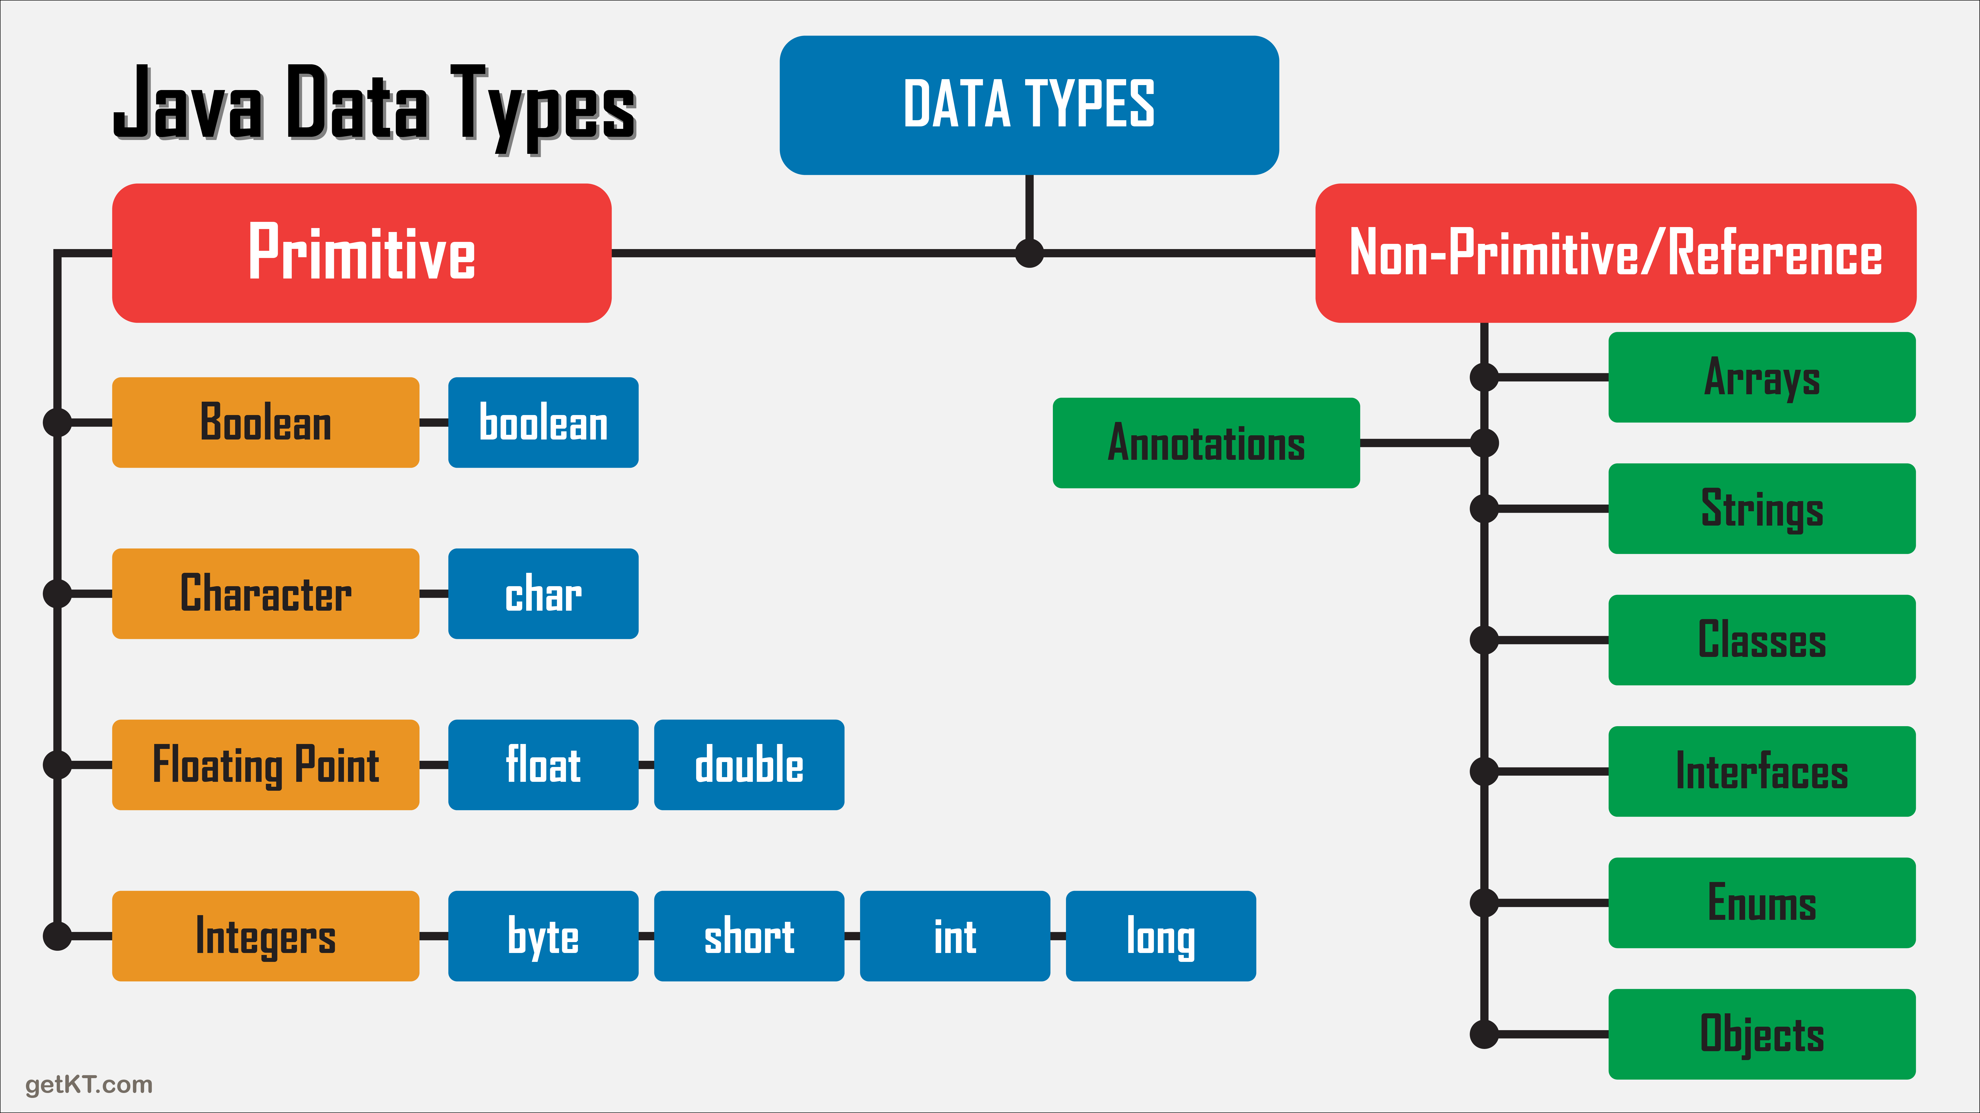
Typy proste vs typy referencyjne

Slide 16
Rzutowanie
Rzutowanie to zmiana typu zmiennej na inną
long l = 3.5;
int I = (int)l;
Rzutowanie jawne – przeprowadzane w sposób jawny przez programistę, dopuszcza utratę danych
Rzutowanie niejawne – przeprowadzane przez kompilator

Slide 17
Klasa String
String – klasa reprezentujące ciąg znaków
Zaimplementowana w postaci tablicy znaków – char[]
Obiekty klasy String są niemodyfikowalne;
Tworzenie
Przez literał znakowy
String name = “Janusz” - tworzony w przestrzeni constant pool, pozwala na optymalizacje użycia napisów
Przez operator new
String name = new String(“Janusz”) - jest alokowana nowa przestrzeń w pamięci

Slide 18
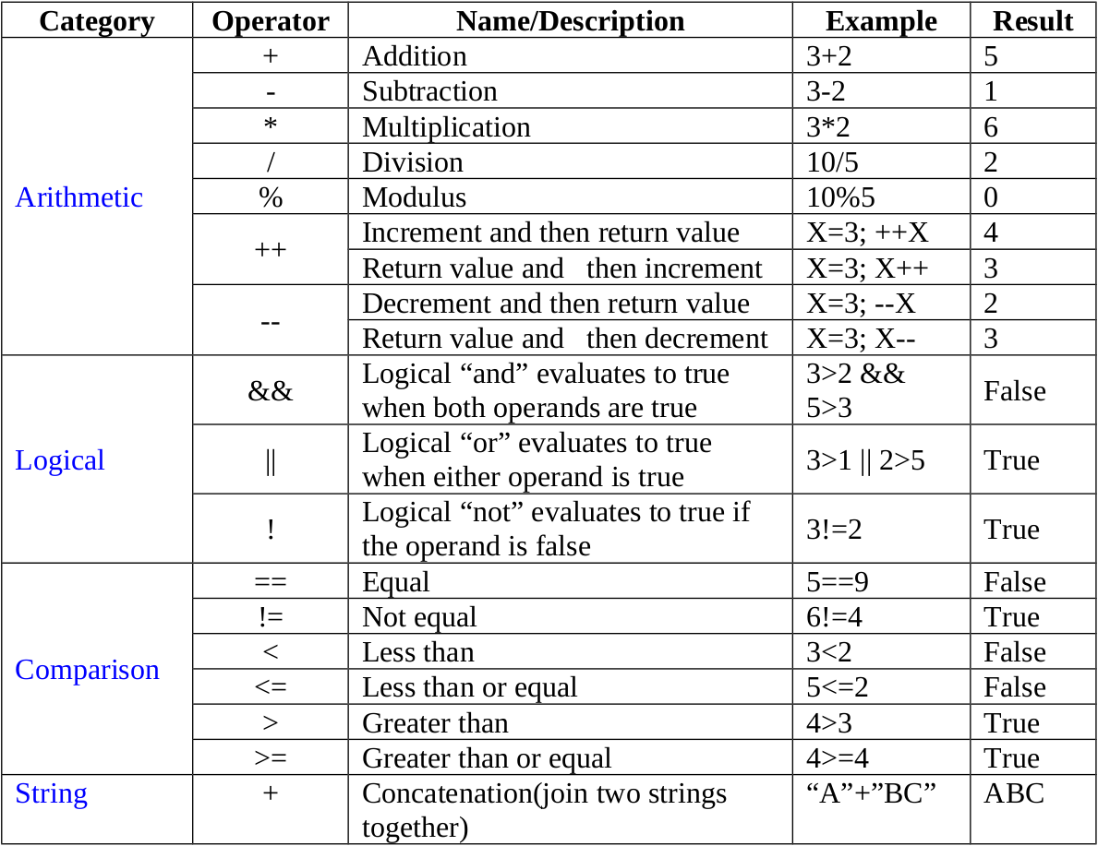
Operatory

Slide 19
Funkcje

Slide 20
Zakres zmiennych

Slide 21
Parametry programu

Slide 22
Instrukcje sterujące

Slide 23
Tablice

Slide 24
Pętle

Slide 25
Wprowadzanie danych z klawiatury

Slide 26
Klasa Math

Slide 27
Porównywanie obiektów
Identity – Czy zmienne wskazują na ten sam adres w pamięci?
Używamy operatora ==
Equality – Czy dwa obiekty mają tą samą wartość?
Używamy metody Object.equals()

